Slide 1
CSRP
Chain-of-Thought Reasoning for Chinese Text Correction
via Reinforcement Learning with Efficiency-Aware Rewards
基于效率感知奖励强化学习的
中文文本纠错思维链推理
Wei Tian¹ Yuhao Zhou¹ Man Lan¹˒²*
¹ School of Computer Science and Technology, East China Normal University
² Shanghai Institute of Artificial Intelligence for Education, East China Normal University
汇报人：胡庆林 指导老师：张仰森
汇报日期：2026.10.18
Proceedings of the 64th Annual Meeting of the Association for Computational Linguistics (Volume 1: Long Papers)
ACL 2026 · pp. 37349–37365 · July 2–7, 2026 · ©2026 Association for Computational Linguistics

Slide 2
汇报目录
01
研究背景
02
方法原理
为什么纠错不仅要“改对”，
还要避免“多改”？
CSRP 怎样训练
纠错模型？
03
实验验证
04
总结与思考
纠错效果如何？
各训练阶段是否有效？
这项工作的价值是什么？
还有哪些疑问？
2

Slide 3
纠错目标：修正错误，保留原意
01 研究背景
02 方法原理
03 实验验证
04 总结与思考
如何在修复真实错误的同时，避免修改原本正确的内容？
任务是纠错，不是自由润色。
原句 S
我
喜
换
吃
平
果
。
换、平
两处错字
参考答案 G
我
喜
欢
吃
苹
果
。
欢、苹
必要替换
预测句 P
我
很
喜
欢
吃
苹
果
。
多加“很”
额外强调喜欢的程度
中文拼写纠正（CSC）侧重错字；中文语法纠错（CGEC）还处理词序、缺失等错误。
来源：CSRP，§1，PDF第1—2页；例句为教学示例。
3

Slide 4
研究现状与本文思路
01 研究背景
02 方法原理
03 实验验证
04 总结与思考
已有工作
论文关注的问题与训练设计
ReaLiSe
问题一
CPT
结合读音与字形信息纠错
不熟悉中文错误模式
用中文与纠错材料继续预训练
ReLM
将拼写纠正表述为语言建模
另一目标
CoT-SFT
需要明确的纠错依据
学习指出错误并解释改法
GEE / ICD
利用解释信息辅助纠正
问题二
RL + EAR
ScholarGEC
生成时容易多改
按纠错效果与编辑效率评分
面向学术文本，强调精确率
本文重点：三阶段训练方案，以及编辑效率奖励 EAR。
来源：CSRP，§1—3，PDF第1—5页。
4

Slide 5
02
方法原理
CSRP 怎样训练纠错模型？
01 研究背景
02 方法原理
03 实验验证
04 总结与思考
5

Slide 6
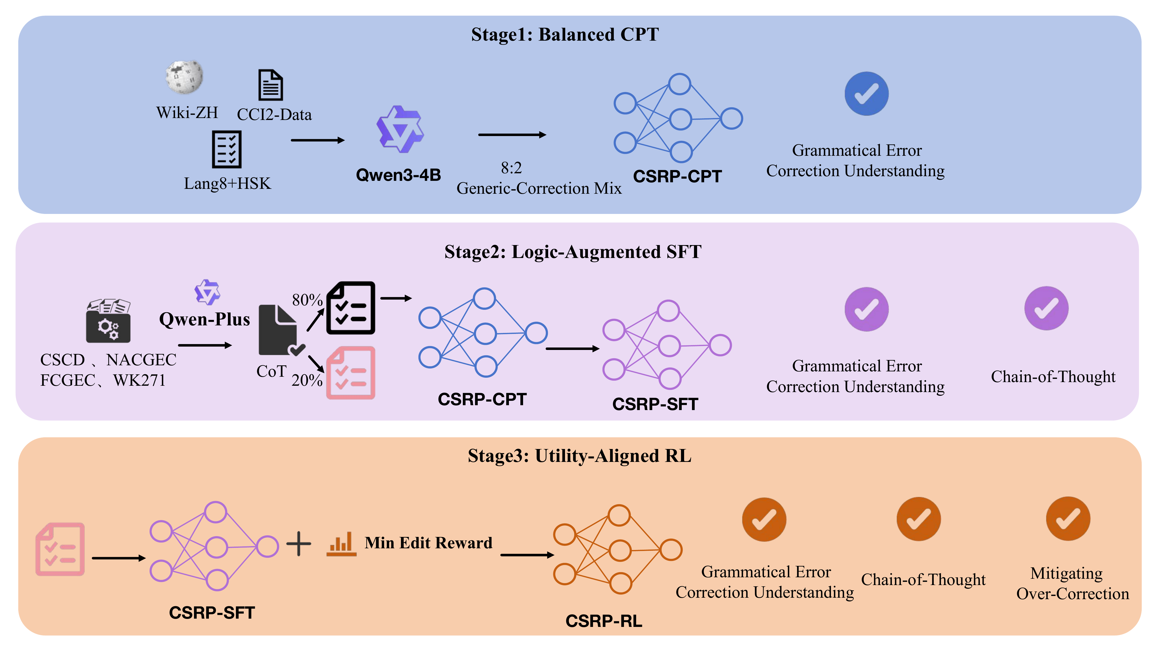
CSRP三阶段训练框架
01 研究背景
02 方法原理
03 实验验证
04 总结与思考
01
CPT
继续预训练
学习中文表达
02
CoT-SFT
思维链
监督微调
03
RL
强化学习
调整模型输出
来源：CSRP，图2，PDF第3页（原图）；图中能力标签表示各阶段的设计目标。
6

Slide 7
CPT：用混合语料继续预训练
01 研究背景
02 方法原理
03 实验验证
04 总结与思考
在 Qwen3-4B 上继续预训练，语料包含通用文本和纠错材料。
通用中文语料
维基、CCI2
清洗后约 590 万样本
通用 / 纠错约 8∶2
Qwen3-4B
继续预训练
纠错相关语料
Lang8、HSK
继续预训练后的模型
混合两类语料：既学习常见错误，也保留通用文本训练。
作者希望借此减少通用能力遗忘；论文没有比较其他混合比例。
精确语料数量与数据处理原图见备用页31。
来源：CSRP，§3.1、图3、式（1），PDF第3—4页（中文重绘）。
7

Slide 8
CoT-SFT：先解释错误，再给出纠正句
01 研究背景
02 方法原理
03 实验验证
04 总结与思考
教师构造训练数据（按正文）：(S, G) → R
原句 S
我喜换吃平果。
解释 R
定位：喜换、平果
类型：拼写错误
理由：“喜欢”表示喜爱；
“苹果”是水果名称。
教师 Qwen-Plus
读取原句和参考答案
参考答案 G
我喜欢吃苹果。
配对参考 G：我喜欢吃苹果。
学生监督学习：S → [R, G]
只输入原句 S
继续预训练后的
学生模型
监督目标：[解释 R，纠正 G]
使用模型时只输入原句 S，不需要参考答案 G。
教师解释抽检：1,000条中，95.2%获多数标注者认可（详见备用页30）。
来源：CSRP，§3.2、式（2）、附录G（PDF第4、17页）；中文图中的例句为教学示例。
8

Slide 9
训练、测试与评测指标
01 研究背景
02 方法原理
03 实验验证
04 总结与思考
纠错训练集
336,604
Qwen3-4B
条样本
SFT：269,283（约 80%）
RL：67,321（约 20%）
参考答案 G：监督生成 [R, G]
参考答案 G：为训练候选计算 EAR
这里的 80∶20 是训练数据划分；CPT 的 80∶20 是语料组成。
训练奖励 EAR
基于字符编辑距离，与最终测试指标不同。
任务 | 测试集 | 规模（论文所列） | 评测指标
语法纠错 CGEC | NACGEC | 5,869 句 | P、R、F₀.₅（ChERRANT）
拼写纠正 CSC | CSCD | 5,000 句 | 字符级纠正 F₁
P 看改动正确的比例，R 看参考错误修复的比例；F₀.₅ 更重视 P。
来源：CSRP，表1、表6、§4.1.3及附录C；测试过滤的疑问见备用页33。
9

Slide 10
EAR：用三种距离衡量改动
01 研究背景
02 方法原理
03 实验验证
04 总结与思考
字符编辑距离：将一句话变成另一句所需的最少插入、删除、替换次数
参考答案
示例：只修正一处错字
S
A = d(S,G)
G
S：我喜换吃平果。
原句
G：我喜欢吃苹果。
C = d(S,P)
B = d(P,G)
P：我喜欢吃平果。
P
A = 2 B = 1 C = 1
预测句
净改善 A − B = 1
A：原句到参考；B：预测到参考；C：原句到预测。均取最少编辑次数。
来源：CSRP，式（3）—（4），PDF第4页；A/B/C为讲解记号，例句为教学示例。
10

Slide 11
EAR：相对改善与编辑效率
01 研究背景
02 方法原理
03 实验验证
04 总结与思考
先算改善，再看编辑效率
适用条件：S ≠ G，且输出非空
RI = (A − B) / (A + ε)
条件 | EAR 奖励
RI > 0.99 | 10
0 < RI ≤ 0.99 | 2 + 5RI × max(0,η)
RI ≤ 0 | −3
相对改善：净改善 / 原始距离
η = (A − B) / (C + ε)
编辑效率：净改善 / 最少编辑次数
ε = 10⁻⁶
按参考答案判为正确（S = G）：不改 +2；修改 −2。
有错却不改：RI = 0，奖励 −3；空输出奖励 −2。
不是改得越少越好，而是该改时改，不该改时不改。
来源：CSRP，式（3）—（5）及§3.3.2，PDF第4—5页；特殊情况见备用页26。
11

Slide 12
四种输出，奖励有何不同？
01 研究背景
02 方法原理
03 实验验证
04 总结与思考
S 我喜换吃平果。
A = 2
红：错误 绿：正确替换
橙：额外插入
G 我喜欢吃苹果。
候选句
距离与效率
EAR 奖励
01
我喜换吃平果。
B = 2 C = 0
−3
RI =0 η =0
02
我喜欢吃平果。
B = 1 C = 1
4.50
RI ≈0.5 η ≈1
03
我很喜欢吃苹果。
B = 1 C = 3
2.83
RI ≈0.5 η ≈1/3
04
我喜欢吃苹果。
B = 0 C = 2
10
RI ≈1 η ≈1
-3
0
5
10
03与02的净改善均为1；03的编辑距离更大，因此奖励更低。
来源：按CSRP式（3）—（5）演算；例句为教学示例，精确计算见备用页27。
12

Slide 13
组内优势：正奖励为何也可能对应负优势？
01 研究背景
02 方法原理
03 实验验证
04 总结与思考
Aᵢ = (rᵢ − 组内平均奖励) / 组内奖励标准差
Aᵢ 是相对优势，不同于距离 A；rᵢ 是奖励，不同于解释 R。
四类候选各重复 2 次，共 8 个示例输出
加“很”的候选
不改
加“很”
全匹配
-3
2.83
10
2.83 < 3.58
修一处
4.50
奖励为正，但低于均值
-3
0
5
10
Aᵢ ≈ −0.16
候选奖励 rᵢ
虚线：组内均值 ≈ 3.58 标准差 ≈ 4.63
教学构造，非模型采样；标准差按总体计算。
策略既根据相对优势更新，也受 KL 约束。
来源：CSRP，式（6），PDF第5页；使用前页奖励演算，精确计算见备用页27。
13

Slide 14
GRPO：根据候选奖励更新模型
01 研究背景
02 方法原理
03 实验验证
04 总结与思考
训练时：同一原句采样8个候选，按组内相对奖励更新。
P₁
P₂
P₃
P₄
P₅
P₆
P₇
P₈
参考答案 G
原句 S
当前策略
πθ
EAR
输入 S、Pᵢ、G
逐个评分
组内比较
相对优势 Aᵢ
KL约束
提高相对高奖励输出的概率
GRPO目标
更新参数 θ
SFT参考模型
训练时用G评分；使用模型时只输入S，不必生成8个候选。
来源：CSRP，式（6）及附录D，PDF第5、14页（中文重绘）。
14

Slide 15
03
实验验证
整体效果如何？各阶段是否有效？
加入 RL 后，精确率和召回率如何变化？
01 研究背景
02 方法原理
03 实验验证
04 总结与思考
15

Slide 16
语法纠错：与已有模型比较
01 研究背景
02 方法原理
03 实验验证
04 总结与思考
NACGEC：同时比较精确率与召回率
精确率 P（%）
模型（参数量） | F₀.₅
CEC3 · 4B | 48.74
ScholarGEC · 14B | 47.35
CSRP · 4B | 50.99
CSRP
60
P 57.17% · R 35.60%
CEC3
P 54.20% · R 34.75%
40
ScholarGEC
20
P 45.08% · R 59.33%
比 CEC3 高 2.25 分
0
P、R 均提高；相对 ScholarGEC，
则是更高 P 与更低 R。
0
20
40
60
召回率 R（%）
相对 CEC3：P +2.97 个百分点，R +0.85 个百分点。
来源：CSRP，表2，PDF第6页（节选重绘）；数值为论文报告值。
16

Slide 17
拼写纠正：与专用模型和GPT-4比较
01 研究背景
02 方法原理
03 实验验证
04 总结与思考
CSCD 字符级纠正 F₁ · 论文报告值
模型 | 模型信息 | F₁（分）
MDCSpell + ARM | 专用纠错 | 48.93
GPT-4 | 3-shot | 54.41
CSRP | 4B | 59.61*
+5.20
相对 GPT-4
提高的分数
+10.68 分
相对
MDCSpell + ARM
这里只比较论文设置下的 CSCD 拼写纠正结果。
* 表5所列 P/R 未能复算出 59.61；沿用报告值，详见备用页28。
来源：CSRP，表3（PDF第6页）、附录B（PDF第13页）。
17

Slide 18
消融实验：各训练阶段的作用
01 研究背景
02 方法原理
03 实验验证
04 总结与思考
训练配置对照 · NACGEC F₀.₅（分）
完整 CSRP
50.99
CPT + SFT
45.45
+2.81
CPT + SFT（无 CoT）
42.64
SFT + GRPO（无 CPT）
45.97
仅 SFT（合并数据）
40.21
0
20
40
60
F₀.₅（分）
加入 CoT：42.64 → 45.45（+2.81 分）。这些对照中，完整方案分数最高。
各阶段是否通过相互独立的机制起作用，现有结果还不足以确定。
来源：CSRP，表4、§4.3.1，PDF第7—8页（重绘）。
18

Slide 19
相同数据量下，RL是否仍有提升？
01 研究背景
02 方法原理
03 实验验证
04 总结与思考
两组均先做 CPT
使用同一份纠错训练集
全部用于 SFT
47.21*
SFT · 100%
NACGEC F₀.₅
分配给 SFT 与 RL
50.99
SFT · 80%
RL 20%
NACGEC F₀.₅
报告分数：50.99 − 47.21 = 3.78 分。
同一份数据，分阶段训练的报告分数更高；两组计算量是否相当仍不清楚。
* 47.21 按所列 P/R 复算约 47.89，收益幅度待核实，见备用页28。
来源：CSRP，表4、§4.3.1（3），PDF第8页。
19

Slide 20
加入RL后：精确率上升，召回率略降
01 研究背景
02 方法原理
03 实验验证
04 总结与思考
NACGEC · 加入 RL 前后的 P / R
CPT + SFT
加入 RL
57.17%
精确率 P
+8.44
48.73%
个百分点
35.60%
召回率 R
−0.20
35.80%
个百分点
0
20
40
60
70
同一比例尺（%）
F₀.₅：45.45 → 50.99 +5.54 分
仍需单独检查：正确句被误改多少，修改后是否保留原意。
来源：CSRP，表5，PDF第8页（重绘）；RL阶段使用预留的20%数据。
20

Slide 21
04
总结与思考
参考答案是否合理？
编辑效率项是否有效？
01 研究背景
02 方法原理
03 实验验证
04 总结与思考
21

Slide 22
讨论一：“但是”一定要删吗？
01 研究背景
02 方法原理
03 实验验证
04 总结与思考
原句 S 虽然天气很冷，但是他还是坚持锻炼。
参考 G 虽然天气很冷，他还是坚持锻炼。
论文认为关联词重复，因此删除“但是”。这是必要纠错，还是可选调整？
保留原句 P = S
按参考删除 P = G
−3
或
10
EAR 奖励
EAR 奖励
A / B / C = 2 / 2 / 0 RI = 0
A / B / C = 2 / 0 / 2 RI ≈ 1
按论文示例演算，非模型实测；未核实该例是否用于训练。
若原句本身可接受，奖励反而会鼓励这次不必要的删除。
来源：例句及作者解释：CSRP附录F.7，PDF第16页；奖励按式（3）—（5）演算。
22

Slide 23
讨论二：如何验证编辑效率项η的作用？
01 研究背景
02 方法原理
03 实验验证
04 总结与思考
补充实验设想 · 未开展
只在 0 < RI ≤ 0.99 分支去掉 η
相同条件：初始模型、RL 数据、候选数、采样设置与 KL 系数。
固定训练步数、批量及候选数，记录生成词元数与 GPU 用时；
若计算量差异较大，再补充相同计算预算的对照。
完整 EAR
去掉 η（RI-only）
2 + 5RI × max(0,η)
2 + 5RI
其余奖励规则和判断顺序不变。
比较纠错效果（P / R / F）、正确句误改率、编辑距离，以及原意保留情况。
来源：基于CSRP式（3）—（6）提出的补充实验设想，非原文实验。
23

Slide 24
总结与讨论
01 研究背景
02 方法原理
03 实验验证
04 总结与思考
修正错误，也要控制
不必要的改动。
NACGEC · 加入 RL 后
+8.44
CPT → CoT-SFT → EAR + GRPO
精确率提升（个百分点）
值得借鉴
仍需验证
把不必要的改动
也纳入训练奖励。
参考答案的质量，
以及 η 带来的额外收益。
讨论① 参考答案中的修改，是否都必要？
讨论② 去掉 η 后，纠错效果会怎样变化？
来源：CSRP，§3、表5及附录F.7；“我的评价”和讨论问题为汇报者分析。
24

Slide 25
感谢聆听
欢迎老师、同学提问与讨论
汇报人：胡庆林 指导老师：张仰森
汇报日期：2026.10.18

Slide 26
答疑备用：奖励的特殊情况
01 研究背景
02 方法原理
03 实验验证
04 总结与思考
返回结束页
输入/输出条件 | 论文奖励规则
原句有错，输出非空 | 先RI > 0.99：10 再0 < RI ≤ 0.99：2 + 5RI × max(0,η) RI ≤ 0：−3
原句正确（p5文字） | 保持不变：+2 发生修改：−2
空输出（式5） | −2；与其他条件重叠时，判断顺序需核实
式（5）的部分条件重叠，具体判断顺序需查看实现。
RI>0.99不一定等于完全匹配。例如A=101、B=1时，仍满足这一阈值。
来源：CSRP，式（3）—（5）及§3.3.2，PDF第4—5页。
26

Slide 27
答疑备用：奖励与编辑效率的详细核算
01 研究背景
02 方法原理
03 实验验证
04 总结与思考
返回结束页
S：我喜换吃平果。 G：我喜欢吃苹果。 ε = 0.000001
候选 P | A/B/C | RI | η | 奖励
我喜换吃平果。 | 2/2/0 | 0 | 0 | −3
我喜欢吃平果。 | 2/1/1 | 0.49999975 | 0.99999900 | 4.49999625
我很喜欢吃苹果。 | 2/1/3 | 0.49999975 | 0.33333322 | 2.83333264
我喜欢吃苹果。 | 2/0/2 | 0.99999950 | 0.99999950 | 10
第二行：2 + 5 × [1/(2+ε)] × [1/(1+ε)] ≈ 4.50
第三行：2 + 5 × [1/(2+ε)] × [1/(3+ε)] ≈ 2.83
第四行先触发RI > 0.99，直接得10。
来源：按CSRP式（3）—（5）及字符Levenshtein距离演算；ε=10⁻⁶。
27

Slide 28
答疑备用：报告分数与公式复算
01 研究背景
02 方法原理
03 实验验证
04 总结与思考
返回结束页
出处与配置 | P / R | 论文报告F | 公式复算F
表2：HW-CGEC | 50.95 / 32.29 | 45.26 | 45.67
表4：CPT+SFT （含RL数据） | 52.20 / 36.00 | 47.21 | 47.89
表5：CSCD完整模型 | 66.22 / 53.20 | 59.61 | 59.00
F₀.₅ = 1.25PR / (0.25P + R) F₁ = 2PR / (P + R)
上述差异超过两位小数舍入范围。前提是P、R、F来自同一次汇总计分。
差异原因尚不清楚，需结合原始预测和评分方式核对；正文沿用论文报告值。
来源：CSRP，表2、表4—5及式（7）；复算前提见本页说明。
28

Slide 29
答疑备用：减少候选数能节省多少成本？
01 研究背景
02 方法原理
03 实验验证
04 总结与思考
返回结束页
项目 | 作者报告
训练资源 | 4 × H800 80GB
训练轮次 | CPT 3轮；SFT 3轮；RL 8轮
默认RL候选数 | 每个训练原句采样8个
成本取舍：候选数8 → 4
NACGEC F₀.₅：50.99 → 50.61（下降0.38分）
RL采样成本减少约一半。
节省的是RL采样开销，不代表总训练时间减半。
来源：CSRP，附录D（PDF第14页）、§6（PDF第9页）。
29

Slide 30
答疑备用：教师解释的人工质量评估
01 研究背景
02 方法原理
03 实验验证
04 总结与思考
返回结束页
教师蒸馏解释评估 | 作者报告
样本与标注者 | 抽样1,000条；3名专家
至少2名标注者判为忠实 | 95.2%
平均成对一致性 | κ = 0.81
评价对象：教师解释是否正确、完整，且与修改一致。
95.2%为多数通过比例；κ=0.81表示标注一致性。
这项评估针对教师解释，不等同于最终模型的解释正确率。
来源：CSRP，附录G、表8，PDF第17页。
30

Slide 31
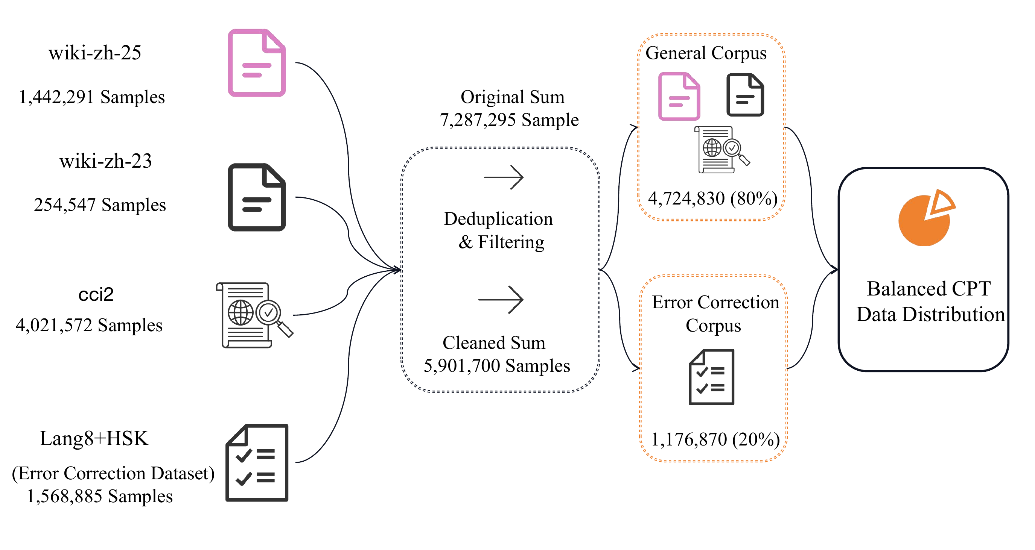
答疑备用：CPT语料处理原图
01 研究背景
02 方法原理
03 实验验证
04 总结与思考
返回结束页
5,901,700
清洗后的样本数
约 80% / 20%
通用／纠错相关语料
Qwen3-4B继续通过语言建模学习这些文本，得到CPT模型。
来源：CSRP，图3，PDF第3页（原图）；主讲说明见第7页。
31

Slide 32
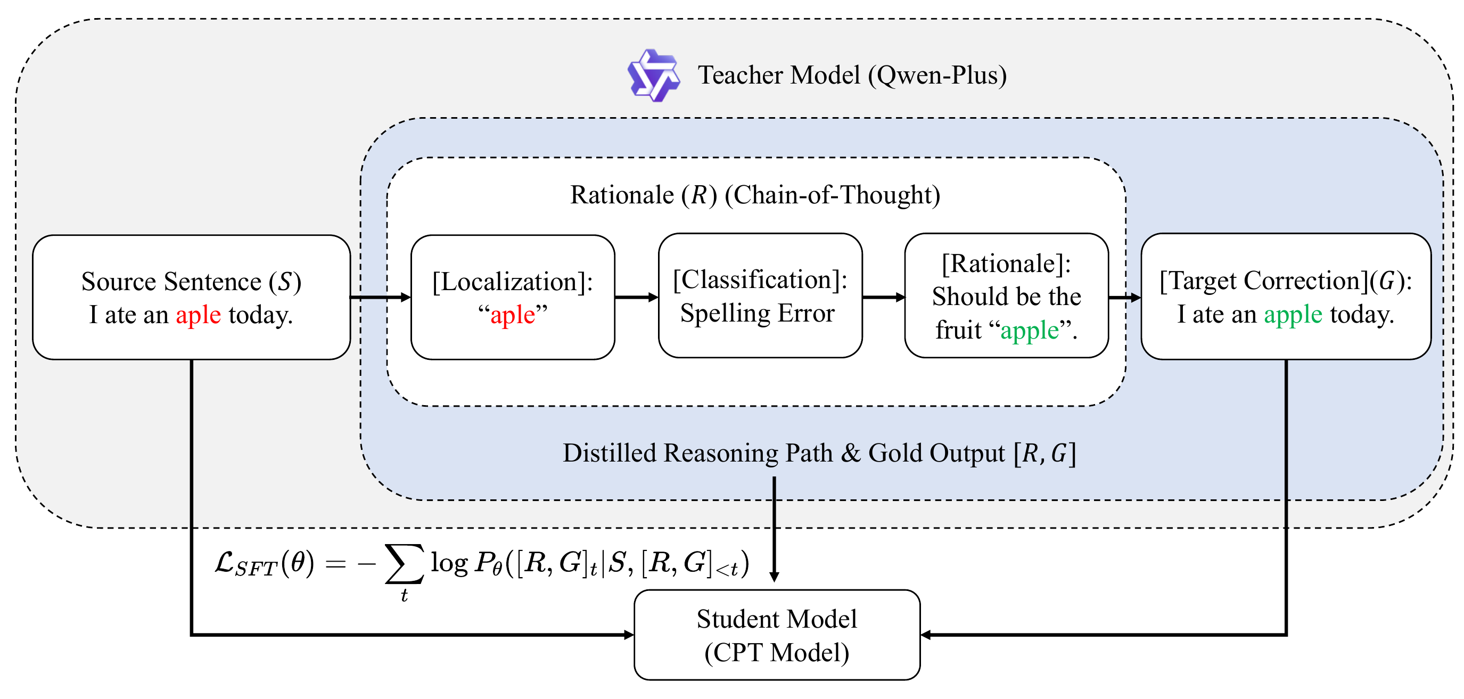
答疑备用：CoT构造与监督训练原图
01 研究背景
02 方法原理
03 实验验证
04 总结与思考
返回结束页
原图箭头表示监督训练路径；实际使用学生只输入 S，不需要 G。
来源：CSRP，图4，PDF第4页（原图）；中文说明见第8页，流程疑问见第33页。
32

Slide 33
答疑备用：数据数量与构造流程中的疑问
01 研究背景
02 方法原理
03 实验验证
04 总结与思考
返回结束页
① 两处SFT样本数不同
出处 | 样本数量
PDF p12表6 | 总样本336,604；SFT 269,283；RL 67,321
PDF p15附录E.5 | 约314K样本用于SFT
② 附录提到剔除23条测试样本
表6测试样本：11,969 → 11,946。需明确所属测试集，
以及各基线是否采用相同样本列表。
③ 教师模型输入的描述不同
正文：结合S和G生成R；附录E.4：先生成，再与G核对。实际输入和筛选顺序尚不清楚。
来源：CSRP，表6（PDF第12页）、§3.2（第4页）、附录E.4—E.5（第15页）。
33

